Slide 1
SỬ DỤNG MẠNG XÃ HỘI THÔNG MINH

Slide 5
Mạng xã hội là gì?
Truyền thông xã hội là tập hợp các kênh truyền thông trực tuyến dành cho cộng đồng để tương tác, chia sẻ nội dung và hợp tác -http://whatis.techtarget.com/definition/social-media
Truyền thông xã hội là một loạt các trang web và ứng dụng được thiết kế để cho phép mọi người chia sẻ nội dung một cách nhanh chóng, hiệu quả và theo thời gian thực.
-https://www.thebalance.com/what-is-social-media-2890301
Notes:
5

Slide 6
Các nền tảng MXH phổ biến
Notes:
6

Slide 7
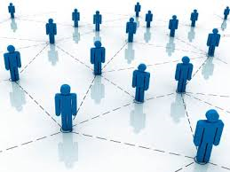
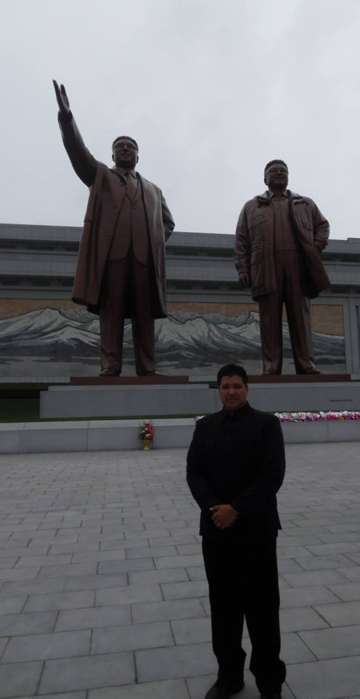
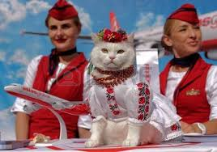
Lí do sử dụng MXH
Kết nối bạn bè, gia đình, cộng đồng
Theo dõi tin tức
Chia sẻ tin tức
Chi phí thấp
….
Notes:
7

Slide 8
Các loại MXH
Trang hồ sơ
Album ảnh
Blog
Trò chuyện & nhắn tin
Chuyên nghiệp
Video
Cá nhân
Trang web
Notes:
8

Slide 9
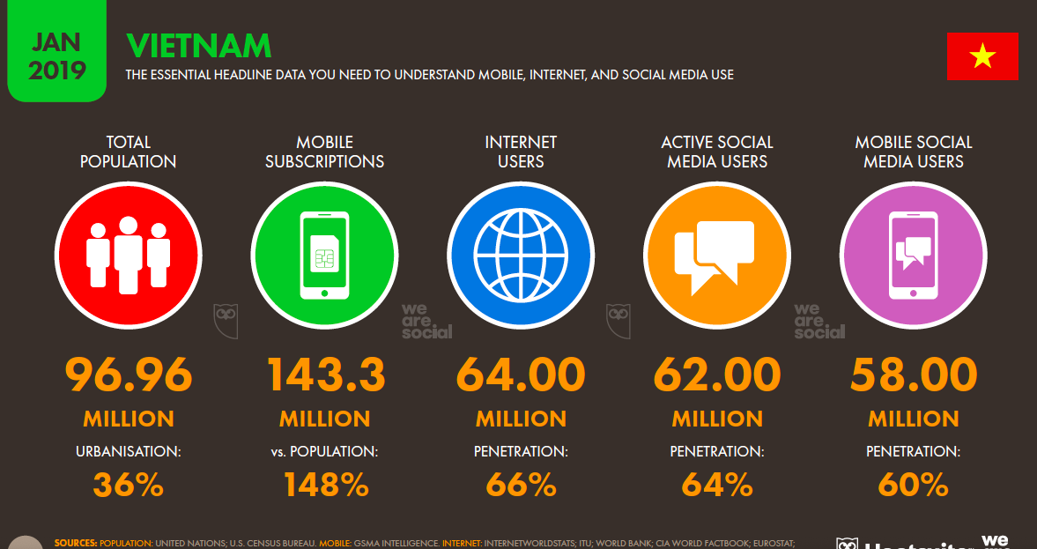
Thực trạng Truyền thông XH và MXH tại Việt Nam

Slide 22
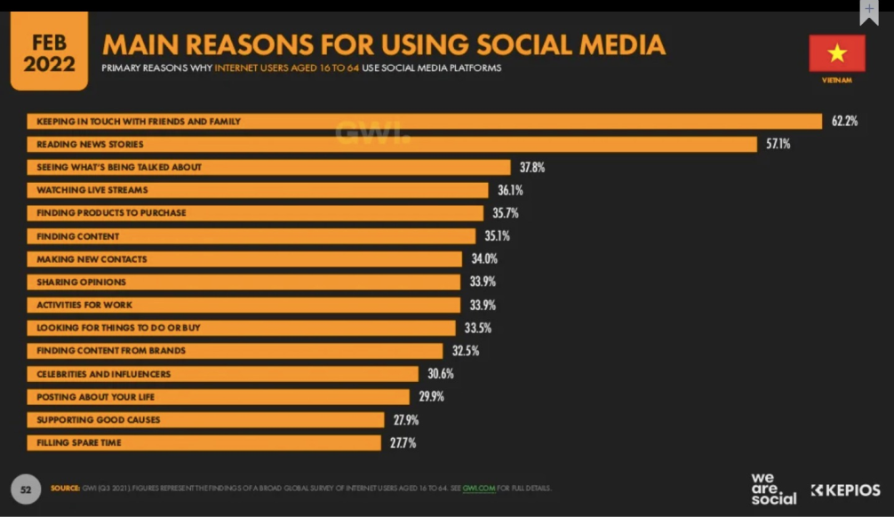

Slide 26
Mặt tiêu cực của MXH
Tin rác
Tự thao túng hình ảnh cá nhân
Quá tải thông tin
Cloning / Hacking
Theo dõi trên mạng
Trolling / đe doạ trực tuyến / quấy rối
Tin giả
Buổi gặp mặt, hẹn hò nguy hiểm
Những điều kỳ lạ
Notes:
26

Slide 27
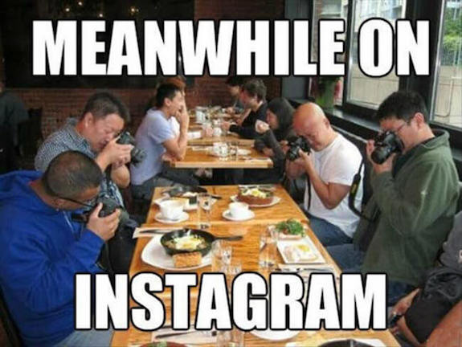
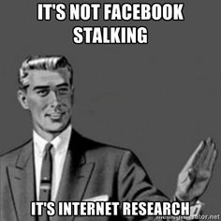
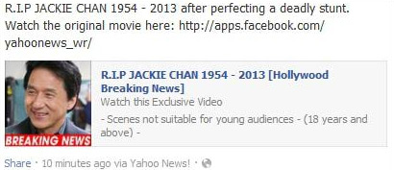
Mặt tiêu cực của MXH
Notes:
27

Slide 28
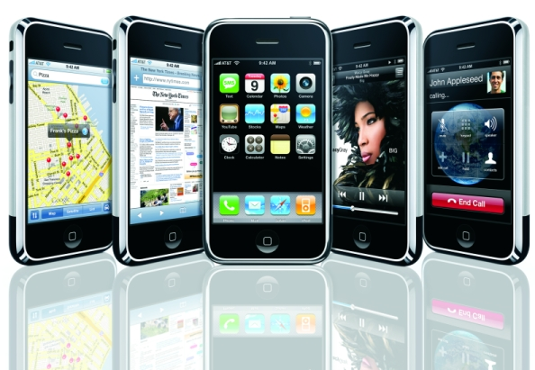
Bao nhiêu thì quá nhiều?
Chúng ta có thể sống một tuần không có Facebook hay Youtube?
Bạn có thể sống 1 tuần không có Internet không?

Slide 29
Ảnh hưởng tới giới trẻ
Thế hệ của chúng tôi đã ra đời với tất cả các công nghệ mới này như Facebook, Youtube, trò chơi điện tử.
Những công nghệ này có thể thú vị nhưng chúng đã khiến trẻ nhỏ bắt đầu phụ thuộc vào công nghệ ngay từ nhỏ.
Thay vì học hành, làm việc, dành thời gian cho gia đình hoặc chơi thể thao, hầu hết đều chọn cuộc sống ảo, hoặc trò chơi điện tử làm ưu tiên chính của họ.

Slide 30
Clip này là một câu chuyện về một cậu bé nghiện MySpace,
đến mức dường như cậu bé không ổn định về tinh thần.
http://www.youtube.com/watch?v=g7wWC0tfJZY
Dây là clip một thiếu niên có mẹ hủy tài khoản World of Warcraft.
Hành vi này có bình thường không?
http://www.youtube.com/watch?v=YersIyzsOpc

Slide 31
Bạn có thể không nhận ra nhưng công nghệ, mạng xã hội đã lấy đi các mối quan hệ và thế giới kinh doanh
Thế hệ của chúng ta bây giờ thường chỉ gửi e-mail hoặc tin nhắn cho các thành viên gia đình và bạn bè hơn là nhấc điện thoại hoặc thực sự nói chuyện với họ.

Slide 32
MySpace and Facebook
MySpace và Facebook là các trang mạng xã hội có thể giúp bạn xây dựng mối quan hệ mạnh mẽ hơn với bạn bè, nhưng, nó cũng có thể phá vỡ chúng.
Cụ thể có thể giảm độ lãng mạng trong các mối quan hệ.
Nó có thể làm tăng vấn đề ghen tuông và giảm sự tin tưởng lẫn nhau.
Có thể bạn thân của bạn luôn chỉ gửi tin nhắn cho bạn mà không có những cuộc nói chuyện ngoài đời với bạn
Một số người bị ám ảnh với việc liên tục xem hình ảnh, thông tin, posts của bạn của mình quá hay hoặc quá tuyệt vời

Slide 33
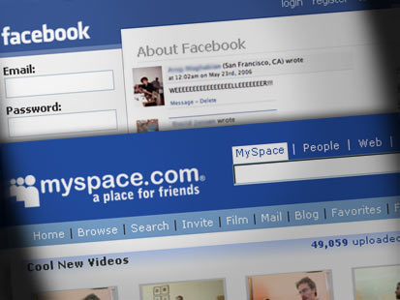
Phim tài lieu về cách thức Facebook ảnh hưởng các mối quan hệ
http://www.youtube.com/watch?v=qTwwuIn9inE

Slide 34
Một nghiên cứu gần đây được thực hiện bởi Ben Parr cho thấy có bốn chủ đề góp phần gây ghen tị trên Facebook:
Khả năng tiếp cận thông tin: 19,1% người tham gia nghiên cứu cho biết họ ghen tị vì không được tiếp cận thông tin trên Facebook
Ghen tị trong các mối quan hệ: 16,2% số người được hỏi cho rằng việc sử dụng Facebook góp phần vào sự ghen tuông
Nghiện Facebook: 10,3% người được khảo sát cho biết gặp khó khăn lớn trong việc giới hạn thời gian họ dùng facebook
Thiếu thông tin: 7,4% số người được hỏi cho biết họ vì thiếu thông tin, dẫn đến dễ gây hiểu lầm với nhau

Slide 35
3 CHẨN ĐOÁN HÀNG ĐẦU VỚI SV ĐẠI HỌC khi dùng quá nhiều Mạng xã hội
LO LẮNG
TRẦM CẢM
CĂNG THẲNG

Slide 36
4 HIỆN TƯỢNG TỔN HẠI SỨC KHOẺ
Chỉ luôn cố đăng tải những gì tốt đẹp nhất
Tạo ra những quy chuẩn cao hơn mức cần thiết so với xã hội thực tế
Luôn có nỗi sợ hãi thua kém, bị bỏ rơ
Quấy rối trên mạng

Slide 37
Vì sự chia sẻ rộng rãi về thông tin của chúng tôi, nhiều người đã thôi thúc trở thành một người mà họ không chỉ để được sự chấp thuận của người khác.
Những lượt thích, bình luận và chia sẻ này đều có ảnh hưởng đến lòng tự trọng của mọi người.
Chính điều này đã khiến người sử dụng có mong muốn chỉ đăng những khoảnh khắc đẹp nhất của mình để có thêm sự chú ý cho những thành công của chúng tôi (bất kể lớn hay nhỏ).

Slide 38
Câu chuyện của TYLER CLEMENTI 2009
https://www.youtube.com/watch?v=VA6Iw4szUfk

Slide 39
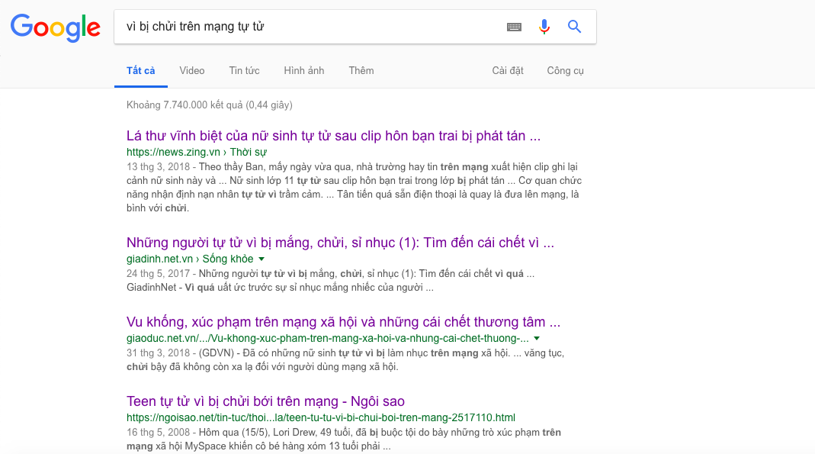

Slide 40
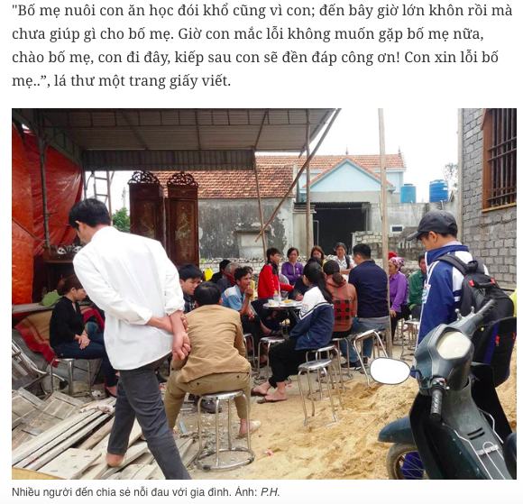

Slide 41
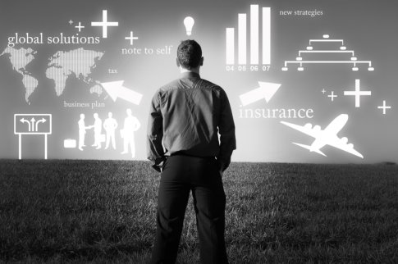
Gần đây tôi đã suy nghĩ về thực tế rằng xã hội chúng ta đôi khi phụ thuộc vào công nghệ quá nhiều. Công nghệ đã làm cho cuộc sống của chúng ta trở nên dễ dàng và đơn giản hơn rất nhiều, nhưng tôi sợ rằng nó cũng làm tê liệt cách suy nghĩ và hành xử của thế hệ chúng ta.

